Slide 1

Camada de enlace
  Introdução e serviços
  Detecção e correção de erros
  Protocolos de acesso múltiplo
  Endereçamento na camada de enlace
  Ethernet
  Comutadores de camada de enlace
  PPP
  Virtualização de enlace: MPLS
  Um dia na vida de uma solicitação de página Web
slide 3

Slide 2

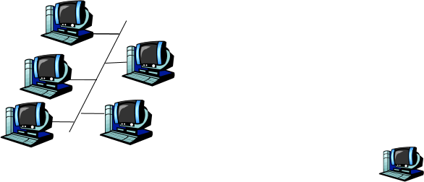


Topologia de estrela
  topologia de barramento popular até
meados dos anos 90
  todos os nós no mesmo domínio de colisão (podem colidir uns com os outros)
  hoje: topologia de estrela prevalece
    comutador ativo no centro
    cada “ponta” roda um protocolo Ethernet (separado) – nós não colidem uns com os outros
comutador
barramento: cabo coaxial
estrela
slide 46

Slide 3

Estrutura do quadro Ethernet
Adaptador enviando encapsula datagrama IP (ou outro pacote de protocolo da camada de rede) no quadro Ethernet
Preâmbulo:
  7 bytes com padrão 10101010 seguido por um byte com padrão 10101011
  usado para sincronizar taxas de clock do receptor e emissor
slide 47

Slide 4

  Endereços: 6 bytes
    se adaptador recebe quadro com endereço de destino combinando, ou com endereço de broadcast (p. e., pacote ARP), passa dados do quadro ao protocolo da camada de rede
    caso contrário, adaptador descarta quadro
  Tipo: indica protocolo da camada mais alta (principalmente IP, mas outros são possíveis, p. e., Novell IPX, AppleTalk)
  CRC: verificado no receptor; se detectar erro, quadro é descartado
slide 48

Slide 5
Ethernet: não confiável, sem conexão
  sem conexão: sem apresentação entre NICs de origem e destino
  não confiável: NIC de destino não envia confirmações ou não confirmações à NIC de origem
    fluxo de datagramas passados à camada de rede pode ter lacunas (datagramas faltando)
    lacunas serão preenchidas se aplicação estiver usando TCP
    caso contrário, aplicação verá lacunas
  Protocolo MAC da Ethernet: CSMA/CD não slotted
slide 49

Slide 6
Algoritmo CSMA/CD da
Ethernet
1. NIC recebe datagrama da camada de rede e cria quadro
2. Se NIC sentir canal ocioso, inicia transmissão do quadro; canal ocupado, espera até estar ocioso, depois transmite
3. Se NIC transmitir quadro inteiro sem detectar outra transmissão, NIC terminou com o quadro!
4. Se NIC detectar outra transmissão enquanto transmite, aborta e envia sinal de congestionamento
5. Depois de abortar, NIC entra em backoff exponencial: após m colisões, NIC escolhe K aleatoriamente dentre
{0,1,2,…,2^{m-1}}. NIC espera
K · 512 tempos de bit, retorna à Etapa 2
slide 50

Slide 7



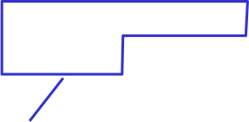
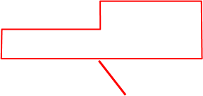






Padrões Ethernet 802.3: camadas de enlace e física
  muitos padrões Ethernet diferentes
    protocolo MAC e formato de quadro comuns
    diferentes velocidades: 2 Mbps, 10 Mbps, 100 Mbps, 1Gbps, 10G bps
    diferentes meios da camada física: fibra, cabo
aplicação
transporte
rede
enlace
física
protocolo MAC
e formato de quadro
100BASE-TX
100BASE-T2
100BASE-FX
100BASE-T4
100BASE-SX
100BASE-BX
camada física
cobre (par trançado)
camada física fibra
slide 53

Slide 8
Camada de enlace
  5.1 Introdução e serviços
  5.2 Detecção e correção de erros
  5.3 Protocolos de acesso múltiplo
  5.4 Endereçamento na camada de enlace
  5.5 Ethernet
  5.6 Comutadores de camada de enlace
  5.7 PPP
  5.8 Virtualização de enlace: MPLS
  5.9 Um dia na vida de uma solicitação de página Web
slide 55

Slide 9
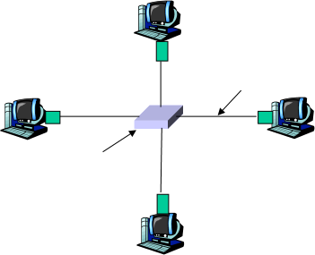
Hubs
… repetidores da camada física (“burros”) :
  todos os nós conectados ao hub podem colidir uns com os outros
  sem buffering de quadros
  sem CSMA/CD no hub: NICs do hospedeiro detectam colisões
  bits chegando a um enlace saem em todos os outros enlaces na mesma velocidade
par trançado
hub
slide 56

Slide 10
Comutador (switch)
  dispositivo da camada de enlace: mais inteligente que os hubs, têm papel ativo
    armazenam e repassam quadros Ethernet
    examinam endereço MAC do quadro que chega, repassam seletivamente o quadro para um ou mais enlaces de saída quando o quadro deve ser repassado no segmento, usa CSMA/CD para acessar segmento
  transparente
    hosps. não sabem da presença de comutadores
  plug-and-play, autodidata
    comutadores não precisam ser configurados
slide 57

Slide 11











Comutador: permite múltiplas transmissões simultâneas
A
  hosps. têm conexão dedicada, direta com comutador
  comutadores mantêm pacotes
  Protocolo Ethernet usado em cada enlace de chegada, mas sem colisões; full duplex
    cada enlace é seu próprio domínio de colisão
  comutação: A-para-A’ e B-para-B’ simultaneamente, sem colisões
    não é possível com hub burro
C’
B
1
2
6
3
5
4
C
B’
A’
comutador com seis interfaces
(1,2,3,4,5,6)
slide 58

Slide 12
Tabela de comutação
A
  P: Como o comutador sabe que A’ se encontra na interface 4, B’ se encontra na interface 5?
  R: Cada comutador tem uma tabela de comutação, cada entrada:
    (endereço MAC do nó, interface para alcançar nó, horário)
  parece com tab. de roteamento!
  P: Como as entradas são criadas, mantidas na tabela comutação?
    algo como um prot. de roteamento?
C’
B
1
2
6
3
5
4
C
B’
A’
comutador com 6 interfaces
(1,2,3,4,5,6)
slide 59

Slide 13










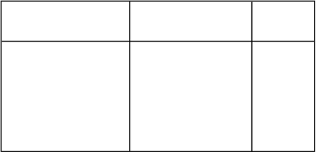


Comutador: autodidata
  comutador descobre quais nós podem ser alcançados por quais interfaces
    quando quadro recebido, comutador “aprende” local do emissor: segmento de LAN de chegada
    registra par emissor/local na tabela de comutação
Source: A
Dest: A’
A
A A’
C’
B
1
2
6
3
5
4
C
B’
end. MAC interface TTL
A’
A
1
60
Tabela comutação
(inicialmente vazia)
slide 60

Slide 14


Switch: filtragem/repasse de quadros
Quando quadro recebido:
1. Registra enlace associado ao host emissor
2. Indexa tabela de comutação usando endereço MAC de destino
3. if entrada encontrada para o destino
then {
if dest no segmento do qual o quadro chegou
then remove o quadro
else repassa o quadro na interface indicada
}
else inunda
repassa para todas as interfaces,
menos aquela em que o quadro chegou
slide 61

Slide 15
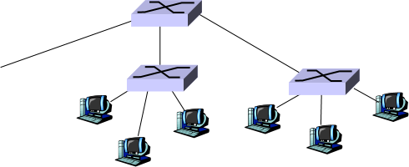




Interconectando comutadores
  comutadores podem ser conectados
S₄
S₁
S₃
A
S₂
F
I
B
C
D
E
G
H
  P: Enviando de A p/G - como S₁ sabe repassar quadro destinado a F por S₄ e S₃?
  R: Autoaprendizagem! (funciona da mesma forma que no caso do único comutador!)
slide 63

Slide 16

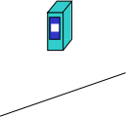


















Rede institucional
servidor correio
à rede
externa
roteador
servidor Web
sub-rede IP
slide 65

Slide 17
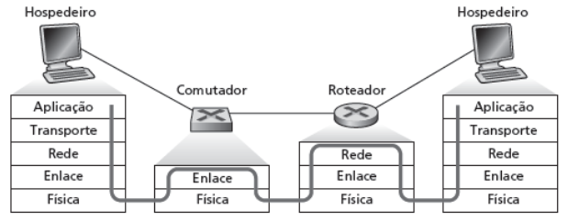
Comutadores versus roteadores
  ambos dispositivos de armazenamento e repasse
    roteadores: dispositivos da camada de rede (examinam cabeçalhos da camada de rede)
    comutadores são dispositivos da camada de enlace
  roteadores mantêm tabelas de roteamento, implementam algoritmos de roteamento
  switches mantêm tabelas de comutação, implementam filtragem, algoritmos de aprendizagem
slide 66

Slide 18
Camada de enlace
  5.1 Introdução e serviços
  5.2 Detecção e correção de erros
  5.3 Protocolos de acesso múltiplo
  5.4 Endereçamento na camada de enlace
  5.5 Ethernet
  5.6 Comutadores de camada de enlace
  5.7 PPP
  5.8 Virtualização de enlace: MPLS
  5.9 Um dia na vida de uma solicitação de página Web
slide 72

Slide 19
Controle de enlace de dados ponto a ponto
  um remetente, um destinatário, um enlace: mais fácil que enlace de broadcast:
    sem Media Access Control
    desnecessário endereçamento MAC explícito
    p. e., enlace discado, linha ISDN
  protocolos DLC ponto a ponto populares:
    PPP (Point-to-Point Protocol)
    HDLC: High level Data Link Control (enlace de dados era considerada “camada alta” na pilha de protocolos!)
slide 73

Slide 20
Byte Stuffing
  requisito de “transparência de dados”: campo de dados deve poder incluir padrão de flag <01111110>
    P: <01111110> recebido é dado ou é flag?
  remetente: inclui (“enche”) byte < 01111110> extra após cada byte de dados < 01111110>
  destinatário:
    dois bytes 01111110 em sequência: descarta primeiro byte, continua recebimento de dados
    único 01111110: byte de flag
slide 78

Slide 21
Camada de enlace
  5.1 Introdução e serviços
  5.2 Detecção e correção de erros
  5.3 Protocolos de acesso múltiplo
  5.4 Endereçamento na camada de enlace
  5.5 Ethernet
  5.6 Comutadores de camada de enlace
  5.7 PPP
  5.8 Virtualização de enlace: MPLS
  5.9 Um dia na vida de uma solicitação de página Web
slide 91

Slide 22
Síntese: um dia na vida de uma solicitação Web
  viagem pela pilha de protocolos completa!
    aplicação, transporte, rede, enlace
  juntando tudo: síntese!
    objetivo: identificar, analisar, entender os protocolos (em todas as camadas) envolvidos no cenário aparentemente simples: solicitar página WWW
    cenário: aluno conecta laptop à rede do campus, solicita/recebe www.google.com
slide 92

Slide 23
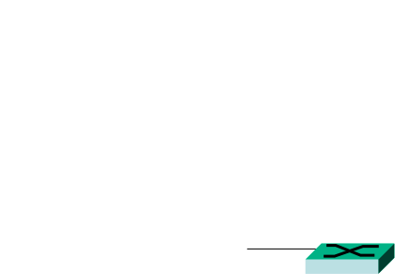
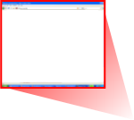



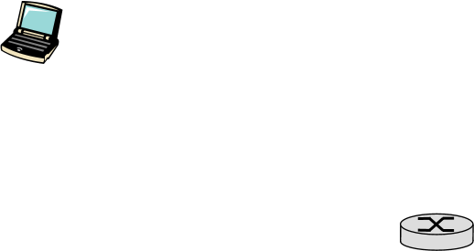





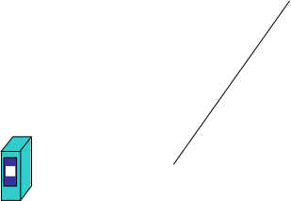




Um dia na vida: cenário
navegador
servidor DNS
rede comcast
68.80.0.0/13
rede da escola
68.80.2.0/24
página Web
servidor Web
rede da Google
64.233.160.0/19
64.233.169.105
slide 93

Slide 24

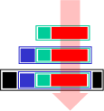



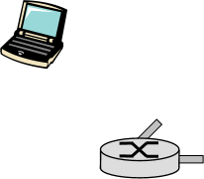

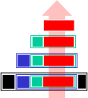
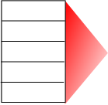

Um dia na vida… conectando à Internet
DHCP
UDP
IP
Ethernet
Física
  o laptop conectando precisa obter seu próprio endereço IP, end. do roteador do 1º salto e do servidor DNS: use DHCP
DHCP
DHCP
DHCP
DHCP
  Solicitação DHCP encapsulada no UDP, encapsulada no IP, encapsulada na Ethernet 802.1
DHCP
DHCP
DHCP
UDP
IP
Ethernet
Física
DHCP
  Quadro Ethernet enviado por broadcast (dest.: FFFFFFFFFFFF) na LAN, recebido no roteador rodando servidor DHCP
DHCP
DHCP
DHCP
roteador
(roda DHCP)
  Ethernet demultiplexado para IP demultiplexado, UDP demultiplexado para DHCP
slide 94

Slide 25
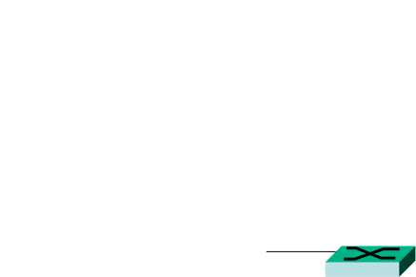
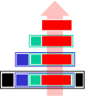

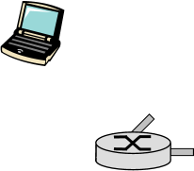
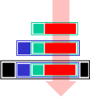
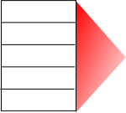

DHCP
DHCP
UDP
IP
Ethernet
Física
DHCP
  Servidor DHCP formula ACK DHCP contendo endereço IP do cliente, IP do roteador no 1º salto para cliente, nome & endereço IP do servidor DNS
DHCP
DHCP
  Encapsulamento no servidor DHCP, quadro repassado (aprendizagem do comutador) através da LAN, demultiplexando no cliente
DHCP
DHCP
UDP
IP
Ethernet
Física
DHCP
DHCP
DHCP
roteador
(roda DHCP)
  Cliente DHCP recebe resposta ACK do DHCP
DHCP
Cliente agora tem endereço IP, sabe nome e endereço do servidor DNS, endereço IP do seu roteador no primeiro salto
slide 95

Slide 26






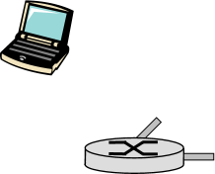


Um dia na vida… ARP (antes do DNS, antes do HTTP)
  Antes de enviar solicitação HTTP, precisa de endereço IP de www.google.com: DNS
DNS
DNS
UDP
IP
Ethernet
Física
DNS
  Consulta DNS criada, encap. no UDP, no IP, na Ethernet. Para enviar quadro ao roteador, precisa de endereço MAC da interface do roteador: ARP
DNS
ARP
cons. ARP
  Broadcast da consulta ARP, recebido pelo roteador, que responde com resposta ARP dando endereço MAC da interface do roteador
ARP
resp. ARP
Ethernet
Física
  cliente agora sabe endereço MAC do roteador no 1º salto, e agora pode enviar quadro contendo consulta DNS
slide 96

Slide 27

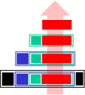
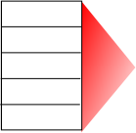


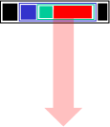



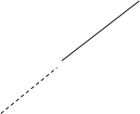
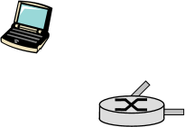


Um dia na vida… usando DNS
DNS
UDP
IP
Ethernet
Física
DNS
DNS
servidor DNS
DNS
DNS
UDP
IP
Ethernet
Física
DNS
DNS
DNS
DNS
DNS
rede comcast
68.80.0.0/13
DNS
  Datagrama IP repassado da rede do campus para rede comcast, roteado (tabelas criadas por RIP, OSPF, IS-IS e/ou protocolos de roteamento BGP) ao servidor DNS
  Datagrama IP contendo consulta DNS repassada via comutador da LAN do cliente ao roteador do 1º salto
  demultiplexado ao servidor DNS
  Servidor DNS responde ao cliente com endereço IP de www.google.com
slide 97

Slide 28








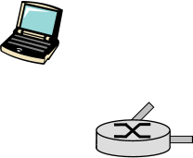
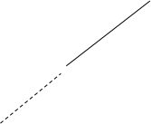







Um dia na vida… conexão TCP transportando HTTP
HTTP
HTTP
TCP
IP
Ethernet
Física
SYNACK
SYN
SYNACK
SYN
SYNACK
SYN
SYN
  para enviar solicitação HTTP, cliente primeiro abre socket TCP com servidor Web
TCP
IP
Ethernet
Física
  segmento SYN TCP (etapa 1 na apresentação de 3 vias) roteado interdomínio com servidor Web
SYNACK
SYN
SYNACK
SYN
SYNACK
SYNACK
SYN
  servidor Web responde com SYNACK TCP (etapa 2 na apresentação de 3 vias)
servidor Web
64.233.169.105
  Conexão TCP estabelecida!
slide 98

Slide 29
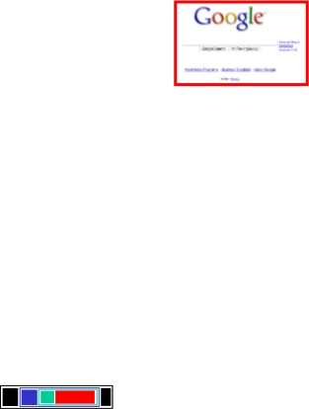



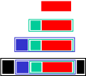
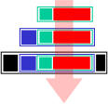


Um dia na via… solicitação/ resposta HTTP
HTTP
HTTP
TCP
IP
Ethernet
Física
HTTP
HTTP
  página Web finalmente (!!!) exibida
HTTP
HTTP
HTTP
HTTP
HTTP
HTTP
  solicitação HTTP enviada ao socket TCP
  datagrama IP contendo solicitação HTTP roteado para www.google.com
HTTP
HTTP
TCP
IP
Ethernet
Física
HTTP
  servidor Web responde com resposta HTTP (contendo página Web)
HTTP
HTTP
HTTP
  datagrama IP contendo resposta HTTP roteada de volta ao cliente
servidor Web
64.233.169.105
slide 99

